Slide 1
最小生成树

Slide 2
算法
prim
kruskal
boruvka

Slide 3
prim
和dijkstra算法类似，dijkstra算法维护的dis数组是求的集合外的点到源点的最短距离
prim算法维护的dis数组是求的集合外的点到集合的最短距离
（点到集合的距离是点到集合内的点的最小距离）

Slide 4
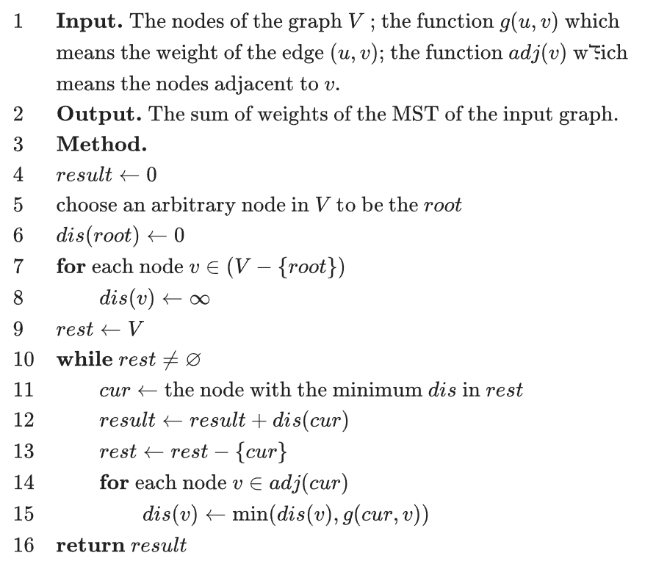
prim
时间复杂度
暴力：O(V^2+E)
堆优化：O((V+E)logV)
fib堆：O(VlogV+E)
适用于稠密图

Slide 5
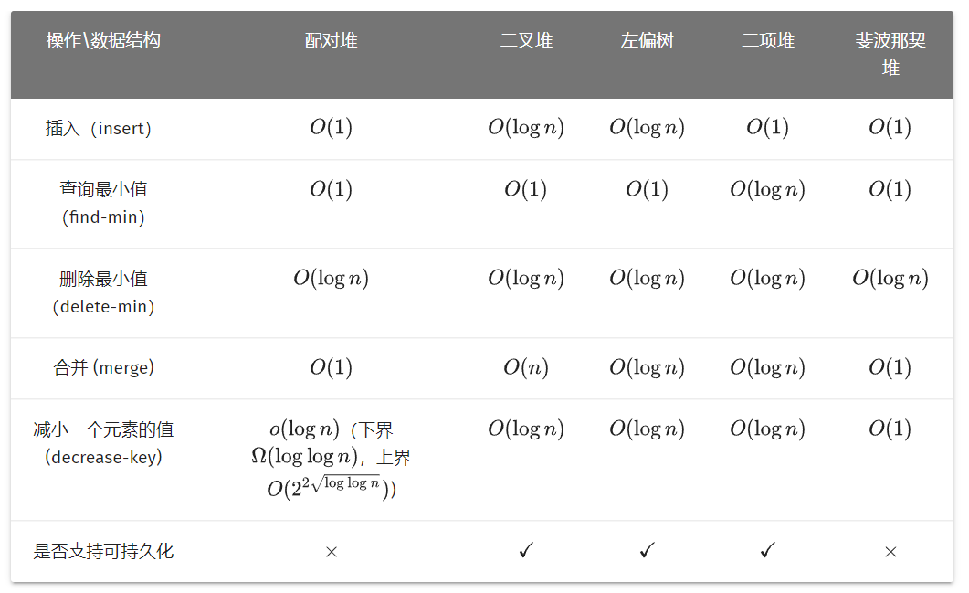
prim

Slide 6
kurskal
把边按照权值从小到大排序，然后一条一条往图里添加，若添加进去会形成环则跳过，直至形成一棵生成树
用并查集维护
时间复杂度O(ElogE)，适用于稀疏图
复杂度瓶颈在于排序

Slide 7
拟阵
kruskal贪心成立的条件是生成树问题满足拟阵
拟阵贪心的性质：
不管以什么顺序把物品（边）添加进选择的集合，都是可行的，区别在于权值不优
必选某些边的最小生成树
选择的集合的大小是固定的（在生成树中为n-1）

Slide 8
（最小）生成树的性质
n-1条边
若T1,T2都是最小生成树，则T1,T2的各边权是相同的（可能连接的边不同），换句话说，若边权各不相同，则最小生成树唯一（实际上也是拟阵贪心的性质）
往生成树上加一条边就形成一个环，假设是(u,v)加边，那么就形成(u,…,lca(u,v),…,v,u)这个环

Slide 9
boruvka
定义E’为我们当前找到的最小生成森林的边。
在算法执行过程中，我们逐步向E’加边，定义连通块表示一个点集V’ /in V，且这个点集中的任意两个点u,v， 在E’中的边构成的子图上是连通的（互相可达）。
定义一个连通块的最小边为它连向其它连通块的边中权值最小的那一条。

Slide 10
boruvka
初始时，E’为空集，每个点各自是一个连通块：
第一步：计算每个点分别属于哪个连通块。将每个连通块都设为“没有最小边”。
第二步：遍历每条边(u,v)，如果u和v不在同一个连通块，就用这条边的边权分别更新u和v所在连通块的最小边。
第三步：如果所有连通块都没有最小边，退出程序，此时的E’就是原图最小生成森林的边集。否则，将每个有最小边的连通块的最小边加入E’，返回第一步。

Slide 11
boruvka
当原图连通时，每次迭代连通块数量至少减半，算法只会迭代不超过logV次，而原图不连通时相当于多个子问题，因此算法复杂度是O(ElogV)的。
boruvka的优点是对于边权依靠点来计算的情况，如w(e(x,y))=f(x,y)的情况，固定点u，找点u所在连通块外一点v使得f(u,v)取到最小值往往是不用暴力枚举的
如最小xor生成树，用boruvka可以简化成
有n个数，每个数有一个颜色，对于每个数a求出一个异色的数b，使得a xor b最大。点的颜色会发生改变。

Slide 12
boruvka
如最小xor生成树，用boruvka可以简化成
有n个数，每个数有一个颜色，对于每个数a求出一个异色的数b，使得a xor b最小。点的颜色会发生改变。
如果没有颜色的限制，那直接在trie上面查询就可以了
现在有颜色的限制，在trie树上维护子树颜色的最大值和最小值
这样就可以知道是否有除了当前查询的颜色以外的其他颜色
如果有其他颜色就往对应的儿子走就行了

Slide 13
boruvka
如最小xor生成树，用boruvka可以简化成
有n个数，每个数有一个颜色，对于每个数a求出一个异色的数b，使得a xor b最小。点的颜色会发生改变。
还有个问题是点的颜色会变
显然每个点的颜色只会变logV次，所以boruvka的每次循环都要重新建trie，时间复杂度两个log

Slide 14
boruvka
如最小xor生成树
由于这是最小，所以有一个特殊的性质
对于所有数来说，存在第k位为0的数，也存在第k位为1的数，且k是极大的。
那么最优的连边方法显然是：第k位为1的数之间连成一个生成树，第k位为0的数之间连成一个生成树，然后在这两个点集之间连一条边。
可以发现这个问题变成了两个子问题，所以可以直接递归下去。

Slide 15
boruvka
如最小xor生成树
具体实现就是先用第k位为0的数建好trie
再用第k位为1的数在trie上查
找到最小的权更新答案
再把第k位为1的数添加到之前的trie上，这里添加是启发式合并
启发式合并+trie，也是两个log，但常数小

Slide 16
练习题

Slide 17
BZOJ 1601
有n块农田需要被灌溉，要么在第i块农田处建水井，花费ai，要么从第j块农田引水，花费wij，计算把所有农田全部灌溉的花费
1<=n<=300，1<=ai<=100000，1<=wij=wji<=100000

Slide 18
BZOJ 1601
额外添加一个点s，s向所有点连边，边权是ai
求最小生成树

Slide 19
BZOJ 3714
魔术师的桌子上有n个杯子排成一行，编号为1,2,…,n，其中某些杯子底下藏有一个小球，如果你准确地猜出是哪些杯子，你就可以获得奖品。
花费c_ij元，魔术师就会告诉你杯子i,i+1,…,j底下藏有球的总数的奇偶性。采取最优的询问策略，你至少需要花费多少元，才能保证猜出哪些杯子底下藏着球？
1<=n<=2000

Slide 20
BZOJ 3714
用sum[i]表示前i个杯里球的总数
知道一个c[i][j]，等于知道了sum[j]和sum[i-1]的差的奇偶性。
而sum[0]的奇偶性是知道的，所以只需要知道所有sum[i]与sum[0]的差的奇偶性，就可以推出每个杯子是否有球。

Slide 21
BZOJ 3714
用sum[i]表示前i个杯里球的总数
知道一个c[i][j]，等于知道了sum[j]和sum[i-1]的差的奇偶性。
而sum[0]的奇偶性是知道的，所以只需要知道所有sum[i]与sum[0]的差的奇偶性，就可以推出每个杯子是否有球。
知道了sum[j]和sum[i-1]的差的奇偶性，相当于i-1和j连通
知道所有sum[i]与sum[0]的差的奇偶性，相当于0和所有点连通

Slide 22
BZOJ 3714
用sum[i]表示前i个杯里球的总数
知道一个c[i][j]，等于知道了sum[j]和sum[i-1]的差的奇偶性。
而sum[0]的奇偶性是知道的，所以只需要知道所有sum[i]与sum[0]的差的奇偶性，就可以推出每个杯子是否有球。
知道了sum[j]和sum[i-1]的差的奇偶性，相当于i-1和j连通
知道所有sum[i]与sum[0]的差的奇偶性，相当于0和所有点连通
最小生成树，对于每一个c[i][j]，在i-1和j之间连一条权值为c[i][j]的边。最后在所得的图中求最小生成树，结果即为答案。

Slide 23
总结
以上是两个建图比较巧妙的题目

Slide 24
学校OJ 8362
求最小差值生成树
2 ≤ n ≤ 100

Slide 25
8362
用kruskal算法，把边按权值排序
枚举最小边（第i次从第i条边开始）做最小生成树
所有生成树中差值最小的就是答案
时间复杂度O(m^2)

Slide 26
UVAlive 6837
给定一个N个点，M条边的简单连通无向图。
对于一个无向图来说，它的最小生成树可能不是唯一的。
问在它的所有的最小生成树中共有的边是哪几条，输出边数和权值和。
3<=N<=500, N-1<=M<=min(50000, N(N-1)/2)

Slide 27
UVAlive 6837
首先跑一遍kruskal，得到最小生成树的权值。
之后尝试删去最小生成树中的边

Slide 28
UVAlive 6837
首先跑一遍kruskal，得到最小生成树的权值。
之后尝试删去最小生成树中的边
如果某一条边被删去后，最小生成树的值变大，那么说明这条边是在所有的最小生成树中都不可或缺的，那么就把这条边加入到答案中。
时间复杂度O(NM)

Slide 29
BZOJ 3754
求最小方差生成树
1<=N<=50,N-1<=M<=1000,0<=W<=50
方差的计算公式：Σ(xi-x’)^2，x’是x1,…,xn的平均值

Slide 30
BZOJ 3754
枚举s=平均值*(n-1)，这是一个整数，且<2500

Slide 31
BZOJ 3754
枚举s=平均值*(n-1)，这是一个整数，且<2500
x’=s/(n-1)，然后按照(xi-x’)^2的大小对边进行排序求出最小生成树
求出最小生成树后检验x’是否是均值即可，若是则更新答案

Slide 32
总结
以上三题是用比较暴力的方式求解生成树问题的变式
特点在于数据范围较小
注意枚举什么东西（树边，所有边，权值等等）

Slide 33
次小生成树
求一个图的次小生成树

Slide 34
次小生成树
暴力：先求出最小生成树，然后枚举里面一条边删去，再求最小生成树，时间复杂度O(nm)

Slide 35
次小生成树
往生成树上加一条边就形成一个环，假设是(u,v)加边，那么就形成(u,…,lca(u,v),…,v,u)这个环

Slide 36
次小生成树
往生成树上加一条边就形成一个环，假设是(u,v)加边，那么就形成(u,…,lca(u,v),…,v,u)这个环
在加(u,v)这条边之前先查询树上从u到v的路径的最大边（可以提前维护）
用(u,v)这条边替换最大边

Slide 37
次小生成树
往生成树上加一条边就形成一个环，假设是(u,v)加边，那么就形成(u,…,lca(u,v),…,v,u)这个环
在加(u,v)这条边之前先查询树上从u到v的路径的最大边（可以提前维护）
用(u,v)这条边替换最大边
枚举所有不在最小生成树中的边去替换，找一个最小的
时间复杂度O(n^2)

Slide 38
次小生成树
往生成树上加一条边就形成一个环，假设是(u,v)加边，那么就形成(u,…,lca(u,v),…,v,u)这个环
在加(u,v)这条边之前先查询树上从u到v的路径的最大边（可以提前维护）
用(u,v)这条边替换最大边
用倍增/树剖优化查询，一个log或者两个log
如果是严格次小生成树，除了维护最大边以外再维护一个严格次大边

Slide 39
学校OJ 9032
在一个初始化为空的无向图中，不断加入新边。如果当前图连通，就求出当前图最小生成树的总权值；否则，输出-1。
1<=N<=200，1<=M<=6000

Slide 40
9032
如果加边不形成环，就直接加上去

Slide 41
9032
如果加边不形成环，就直接加上去
如果形成环，就删去环上最大的边
这样动态的维护一棵最小生成树
暴力查找环上最大的边，删/加边，时间复杂度O(NM)(O(N^3))

Slide 42
9032
如果加边不形成环，就直接加上去
如果形成环，就删去环上最大的边
这样动态的维护一棵最小生成树
暴力查找环上最大的边，删/加边，时间复杂度O(NM)(O(N^3))
最小差值生成树也可以这样优化
用lct可以做到O(mlogn)

Slide 43
BZOJ 1016
求一个图中最小生成树的个数
1<=n<=100; 1<=m<=1000;具有相同权值的边不会超过10条

Slide 44
BZOJ 1016
若T1,T2都是最小生成树，则T1,T2的各边权是相同的
在选边时统计每种不同权值的边各用了多少条

Slide 45
BZOJ 1016
若T1,T2都是最小生成树，则T1,T2的各边权是相同的
在选边时统计每种不同权值的边各用了多少条
然后爆搜求出在所有该权值的边中选这么多条能达到目的的方案有多少种

Slide 46
BZOJ 1016
若T1,T2都是最小生成树，则T1,T2的各边权是相同的
在选边时统计每种不同权值的边各用了多少条
然后爆搜求出在所有该权值的边中选这么多条能达到目的的方案有多少种
最后乘法原理乘起来即可
也可以用矩阵树定理

Slide 47
总结
以上三个题跟生成树的性质有关

Slide 48
学校OJ 9138
给一个无向带权连通图，每条边是黑色或白色。恰好有k条白色边的生成树有很多，求出权值最小的一个。题目保证有解。
V<=50000,E<=100000

Slide 49
9138
wqs二分，往所有白边上都加一个权值w

Slide 50
9138
wqs二分，往所有白边上都加一个权值w
加的值越大，白边被选中的数量就越少，所以是可以二分的，通过调整参数来保证生成树中恰好有k条白边

Slide 51
9138
wqs二分，往所有白边上都加一个权值w
加的值越大，白边被选中的数量就越少，所以是可以二分的，通过调整参数来保证生成树中恰好有k条白边
实现的时候需要注意，可能白边和黑边权值一样，kruskal选择了多于k条的白边，也要更新答案，因为多余的白边可以和黑边交换（题目保证有解）。如果这里没有更新，可能调整参数后选择了少于k条的白边，就失去了更新答案的机会。

Slide 52
poj 2728
带权图G, 图中每条边e[i]都有两个正权值benifit[i]和cost[i]
要求的是一棵生成树T, 使得 ∑(benifit[i]) / ∑(cost[i]), i∈T 最大
2 <= N <= 1000，完全图

Slide 53
poj 2728
这是分数规划问题
设x[i]等于1或0, 表示边e[i]是否属于生成树.
则所求的比率 r=∑(benifit[i] * x[i]) /∑(cost[i] * x[i]), 0≤i<m

Slide 54
poj 2728
这是分数规划问题
设x[i]等于1或0, 表示边e[i]是否属于生成树.
则所求的比率 r=∑(benifit[i] * x[i]) /∑(cost[i] * x[i]), 0≤i<m
设存在一组x[i]，使得r取到最大值rmax
设z(l)=∑(benifit[i] * x[i]) - l * ∑(cost[i] * x[i]) = ∑(d[i] * x[i])
z(l)是以d[i]为边权求出的最小生成树的大小
则z(rmax)=0

Slide 55
poj 2728
z(l)是l的函数，但是注意l的变化会导致x[i]（生成树）的变化
所以准确来说，z(l)是l的函数，x[i]也是l的函数

Slide 56
poj 2728
z(l)是l的函数，但是注意l的变化会导致x[i]（生成树）的变化
所以准确来说，z(l)是l的函数，x[i]也是l的函数
设l>l’，则z(l)=∑(benifit[i] * x[i]) - l * ∑(cost[i] * x[i]) <
∑(benifit[i] * x[i]) – l’ * ∑(cost[i] * x[i]) <=
∑(benifit[i] * x’[i]) – l’ * ∑(cost[i] * x’[i]) =z(l’)
这就证明了z(l)单调递减，于是可以用二分求出rmax

Slide 57
总结
以上两题是二分在生成树问题中的应用

